Slide 1
Design patterns
Лекция №6. Strategy, ChainOfResponsibility, Template method.
Лектор: Чупрынин Илья

Slide 2
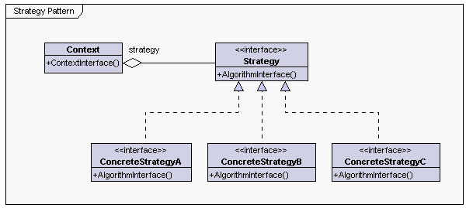
1. Strategy. Немного теории.
Стратегия (англ. Strategy) — поведенческий шаблон проектирования, предназначенный для определения семейства алгоритмов, инкапсуляции каждого из них и обеспечения их взаимозаменяемости. Это позволяет выбирать алгоритм путём определения соответствующего класса.
Достигается это за счет отделения процедуры выбора алгоритма от его реализации.
Шаблон Strategy позволяет менять
выбранный алгоритм независимо от
объектов-клиентов, которые
его используют.
Посмотрим на реализацию в Java.

Slide 3
1. Strategy. Каждому клиенту - вовремя.
Каждый день наша пиццерия развивается, а мы как истинные капиталисты жаждем увеличить прибыли.
Мы осознали что внешние службы доставки отъедают не малую часть наших прибылей, по скольку у нас огромное количество заведений и более 60% заказов — доставка.
Анализ показал что в среднем пользователи находятся от 1 до 17 км от ресторана. А мы обещаем доставку «всегда за 30 минут».
Было принято решение о создании 3 групп курьеров:
  Пешие
  Велосипедисты
  Авто

Slide 4
1. Strategy. Опять работа.
Команда мобильной разработки уже имеет подключенную OpenStreetMaps в нашем приложении, так что они быстро сделали свою часть работы и отдают нам точку ресторана, точку клиента и расстояние между ними (не прямую а оптимальный маршрут по улицам)
И вот, на backend`е перед нами стоит задача: определять какая группа курьеров получает i-й заказ и везёт его.

Slide 5
1. Strategy. Реализация.
Покрутив в голове примеры того что можно сделать вы столкнулись с неутешительными выводами. Для каждой группы курьеров нужна отдельная реализация, поскольку алгоритм действий этих самых курьеров разный.
Кажется что предстоит много работы но вам снисходит озарение
Что если инкапсулировать каждый тип курьеров и сделать единую точку вызова?
И вот случилось открытие шаблона стратегия.

Slide 6
1. Strategy. Итоги.
Положительные моменты:
Соблюдает принцип открытости\закрытости
Гибкость программы (теперь хоть доставку дронами внедряй)
Приятно читать
Минимизация дублей
Не совсем положительные моменты:
В случае пропуска бага при разработке отладка станет сложнее, если стратегия выбирается по большому количеству параметров.
Если вам в жизни «повезёт» на столько, что придется использовать эвристические алгоритмы для определения поведения программы, помните: всегда может выпасть неправильная стратегия.

Slide 7
1. Strategy. А в Java юзается?
Да в Java Core:
ThreadPoolExecutor содержит RejectionExecutionHandler который является интерфейсом стратегии поведения при невозможности принять задачу.
Spring Framework:
Выбор драйвера БД зависит от описания профиля, и может различаться. Например: локально используется H2 на стендах PostgreeSQL.

Slide 8
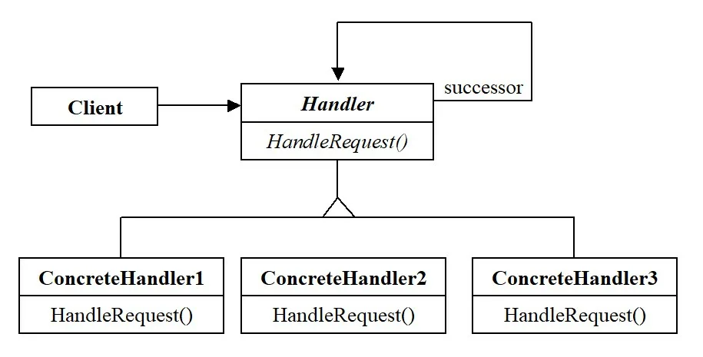
2. ChainOfResponsibility. Немного теории.
Поведенческий шаблон проектирования, предназначенный для организации в системе уровней ответственности. (wiki)
Паттерн Цепочка Обязанностей используется, когда вы хотите предоставить нескольким объектам возможность обработать запрос. (head first)
Позволяет избежать привязки
отправителя запроса к получателю
и позволяет обработать запрос
нескольким объектам.
Запрос передается по цепочке
пока не будет обработан.

Slide 9
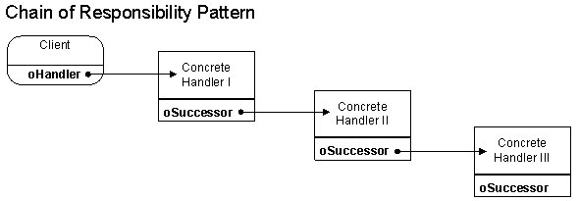
2. ChainOfResponsibility. Окей, а теперь на «понятном».
В паттерне Цепочка Обязанностей создается цепочка объектов, последовательно анализирующих запрос.
Каждый объект получает запрос и либо обрабатывает его, либо передает следующему объекту в цепочке.
Клиент логически изолирован от того кому отсылает запрос, что в свою очередь позволяет решить проблему высокой связанности объектов.
На самом деле клиент вообще не знает, существует ли обработчик его запроса.

Slide 10
2. ChainOfResponsibility. Система заявок.
В нашей пиццерии работает огромное количество людей. На разных должностях.
Что бы не утонуть в почтовом аду, нами было принято решение сделать единую систему управления запросами.
Суть в том что пользователь может зайти в систему и выбрать что он хочет сделать: взять отгул, запросить разовую смену графика, постоянную смену графика и т. д. и т. п.
Каждый запрос предполагает что исполнить его может только конкретная группа лиц.
Ремарка: клиент и пользователь не идентичны, хоть клиент это по сути пользователь. Клиент в цепочке всего лишь передает запрос, пользователь может точно знать кому он пишет, а вот клиент не понимает кому он отдает сообщение.

Slide 11
2. ChainOfResponsibility. Реализация.
В нашей пиццерии работает огромное количество людей. На разных должностях.
Что бы не утонуть в почтовом аду, нами было принято решение сделать единую систему управления запросами.
Суть в том что пользователь может зайти в систему и выбрать что он хочет сделать: взять отгул, запросить разовую смену графика, постоянную смену графика и т. д. и т. п.
Каждый запрос предполагает что исполнить его может только конкретная группа лиц.
Ремарка: клиент и пользователь не идентичны, хоть клиент это по сути пользователь. Клиент в цепочке всего лишь передает запрос, пользователь может точно знать кому он пишет, а вот клиент не понимает кому он отдает сообщение.

Slide 12
2. ChainOfResponsibility. Итоги.
Преимущества:
Логическая изоляция отправителя запроса от получателей.
Клиент простой, поскольку ему не нужно ни знать структуру цепочки, ни хранить прямые ссылки на ее элементы.
Возможность динамического управления посредством изменения элементов цепочки или их порядка.
Из недостатков:
В зависимости от реализации, может негативно влиять на производительность (анализ текста в каждом хендлере может уронить систему при умеренных нагрузках)
Огромная цепочка может стать проблемной при отладке.

Slide 13
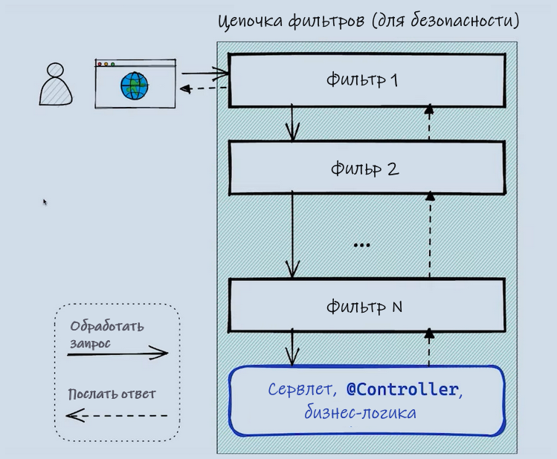
2. ChainOfResponsibility. А в Java юзается?
Да в Java Core:
java.util.logging:
Logger logger = Logger.getLogger("MyLogger");
logger.addHandler(new ConsoleHandler());
logger.addHandler(new FileHandler());
Spring? Security!
Это тема для отдельной лекции, рекомендую ознакомиться с интерфейсом FilterChain

Slide 14
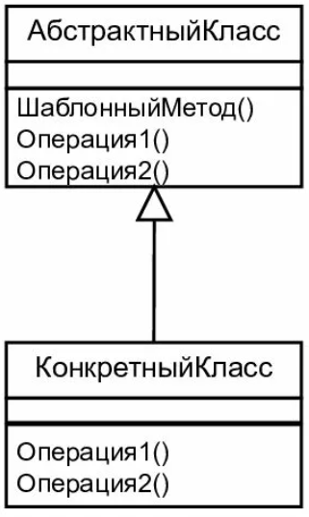
3. Template Method. И снова с теории.
Шаблонный метод (англ. Template method) — поведенческий шаблон проектирования, определяющий основу алгоритма и позволяющий наследникам переопределять некоторые шаги алгоритма, не изменяя его структуру в целом.
В сущности, позволяет создавать инвариативную часть алгоритма вынося реализацию в наследников.

Slide 15
3. Template Method. Опять игры? Да!
И вот, по славной траиции, мы снова здесь. Обсуждаем ИИ противников в какой ни будь RPG в жанре Zombie Survival.
Давайте вместе придумаем 2-3 вида врагов отличающихся друг от друга атакой.

Slide 16
3. Template Method. Опять игры? Да!
И вот, по славной траиции, мы снова здесь. Обсуждаем ИИ противников в какой ни будь RPG в жанре Zombie Survival.
Давайте вместе придумаем 2-3 вида врагов отличающихся друг от друга атакой.
А теперь реализуем это!

Slide 17
3. Template Method. Итоги.
Положительные моменты:
Нет дублирования кода
Достаточно просто управлять алгоритмом.
Не положительные моменты:
Если начнете переопределять все методы то потеряется суть метода, возможно стоит посмотреть на другие шаблоны.
Высокая связанность классов. В прочем здесь это «фишка».

Slide 18
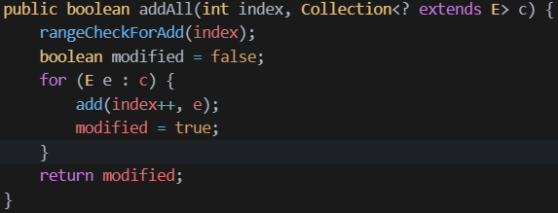
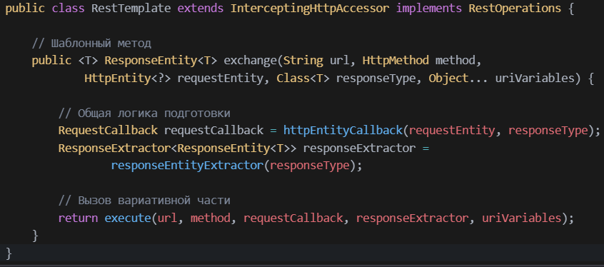
3. Proxy. А в Java юзается?
Java Core:
java.util.AbstractList — addAll(), шаблонный метод, единый для всех:
java.util.AbstractMap — entrySet(), обязательный метод который должен быть переопределен. Вызывается в containsValue();
Spring Framework:
JdbcTemplate — содержит вариативную логику в execute();
RestTemplate:

Slide 19
На сегодня всё!
Спасибо за внимание.

